Slide 1
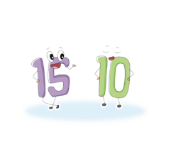
六年级数学·上 新课标[冀教] 第3单元
3 简单应用
第1课时
WWW.PPT818.COM

Slide 2
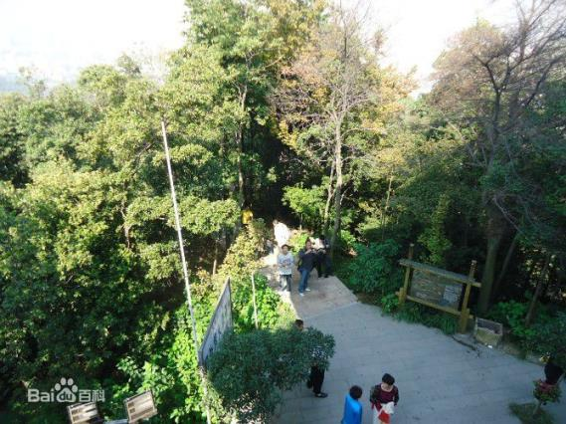
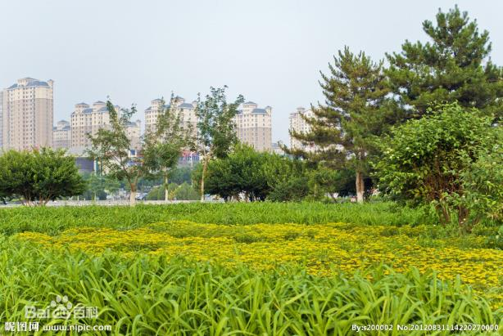
城市绿地
指以自然植被和人工植被为主要存在形态的城市用地。
人工植被
自然植被

Slide 3
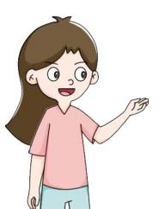
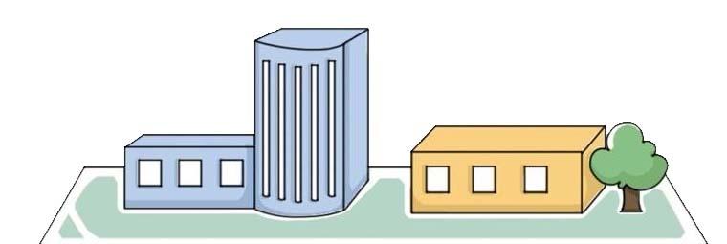
某房地产公司建“安康小区”,城市规划要求绿地的面积至少要达到小区面积的30%。这个小区的绿地面积至少要达到多少平方米?
这个小区占地9500平方米。

Slide 4
把小区面积看作单位“1”
9500×30%
30
=
9500×
求绿地面积是多少,就是求9500平方米的30%是多少
100
=
2850（平方米）
答：这个小区的绿地面积至少
要达到2850平方米。
用乘法计算

Slide 5
求一个数的百分之几是多少和求一个数的几分之几是多少一样,都用乘法计算,即把这个数看作单位“1”。
求单位“1”的百分之几是多少,用乘法计算。

Slide 6
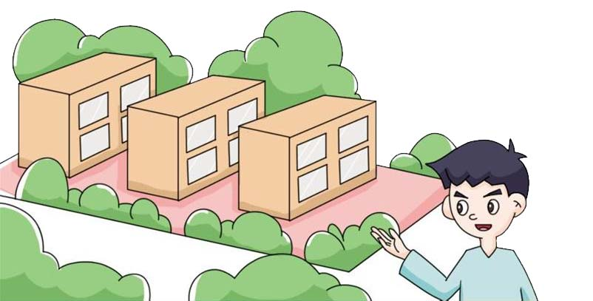
“阳光小区”占地面积为2.2万平方米,其中绿地面积为0.55万平方米。你能想到哪些数学问题?
现在要求绿地面积达到30%。

Slide 7
理解题意
(1)要求根据已知条件提出数学问题。
(2)要求绿地面积达到30%,是指绿地面积要占小区占
地面积的30%。
想到的问题是:阳光小区绿地面积达到30%的要求了吗?

Slide 8
阳光小区绿地面积达到30%的要求了吗?
计算现有绿地面积占小区面积的百分比
×100%
需要知道
现有绿地面积占小区总面积的百分比
所求问题
绿地面积是否达到30%
绿地面积
小区面积
比较大小看是否达到要求

Slide 9
阳光小区绿地面积达到30%的要求了吗?
0.55
×100%
2.2
=
0.25×100%
=
25%
25%<30%
答：“阳光小区”的绿地面积没达到30%的要求。

Slide 10
提出问题:
按绿地面积达到30%的要求,这个小区的绿地面积应该是多少万平方米?
分析问题:
如果绿地面积达到30%,就是求小区面积的30%是多少,用乘法计算。
=
=
2.2×30%
2.2×0.3
0.66（万平方米）
答：绿地面积要达到0.66万平方米。

Slide 11
求一个数是另一个数的百分之几,用除法计算。

Slide 12
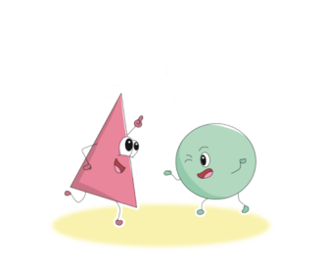
再
见

